Slide 1
Bildergalerie:
New York – The Big Apple

Slide 2
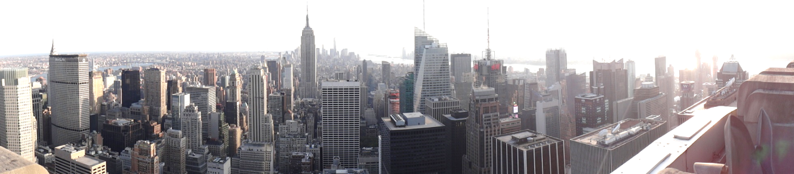
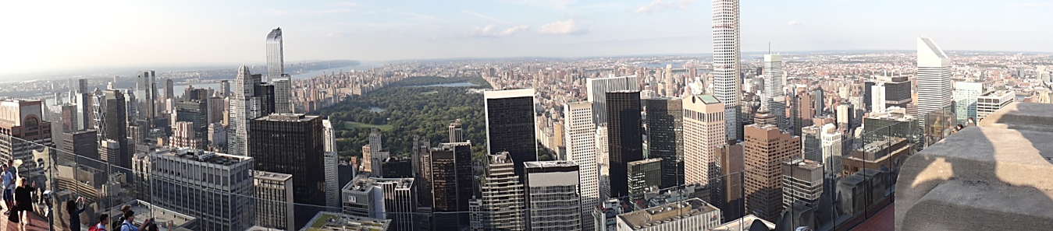
Das sind zwei Panorama-Aufnahmen von New York. New York liegt in den Vereinigten Staaten von Amerika (USA). Diese Stadt ist eine der faszinierendsten Städte der Welt! Und sie zählt zu den wichtigsten Städten der Welt.

Slide 3
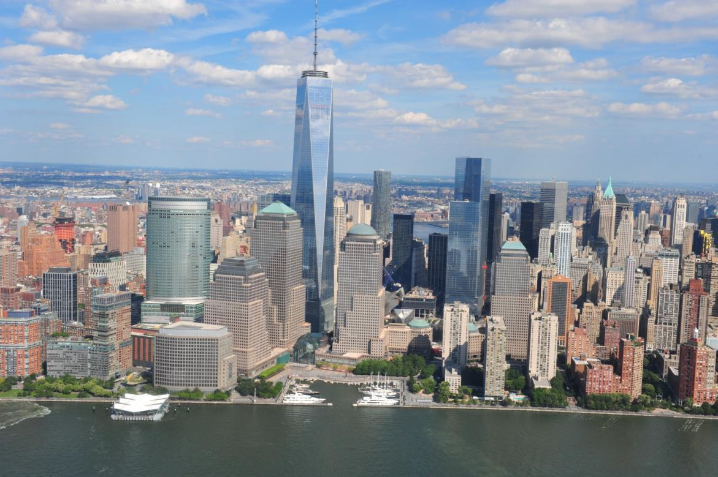
New York wird auch The Big Apple genannt. „Der große Apfel“ ist eine Bezeichnung für den großen Erfolg. New York ist in jeder Hinsicht erfolgreich: bei wirtschaftlichen Unternehmen, beim Bau von Wolkenkratzern … Aber es gibt auch Verlierer: Große Armut, Arbeitslosigkeit und Kriminalität gehören ebenso zum Alltag in New York.

Slide 4
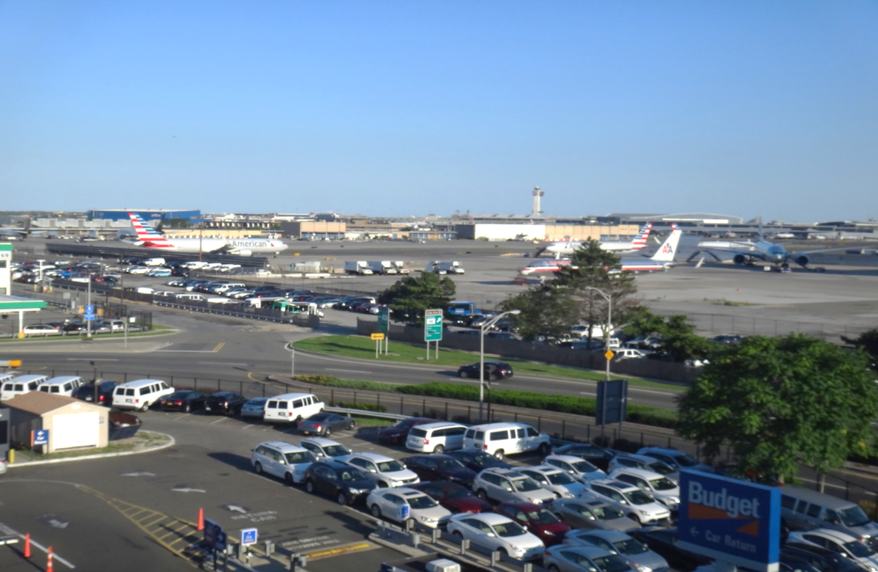
Wer von Europa nach New York reist, kommt meistens am Flughafen John F. Kennedy (JFK) an. Dieser zählt zu den 20 größten Flughäfen der Welt. Millionen von Fluggästen und Millionen Tonnen Fracht starten und landen dort jedes Jahr.

Slide 5
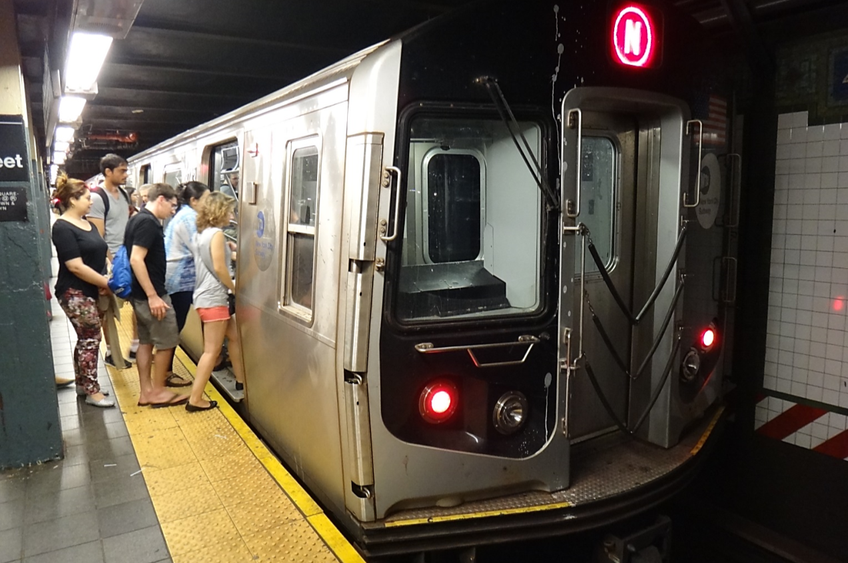
In der Stadt New York wohnen über acht Millionen Einwohnerinnen und Einwohnern – fast so viele Menschen wie in ganz Österreich.
Eine derart große Stadt benötigt ein leistungsfähiges
U-Bahnnetz.
Viele Linien der New Yorker Subway fahren auch nachts.

Slide 6
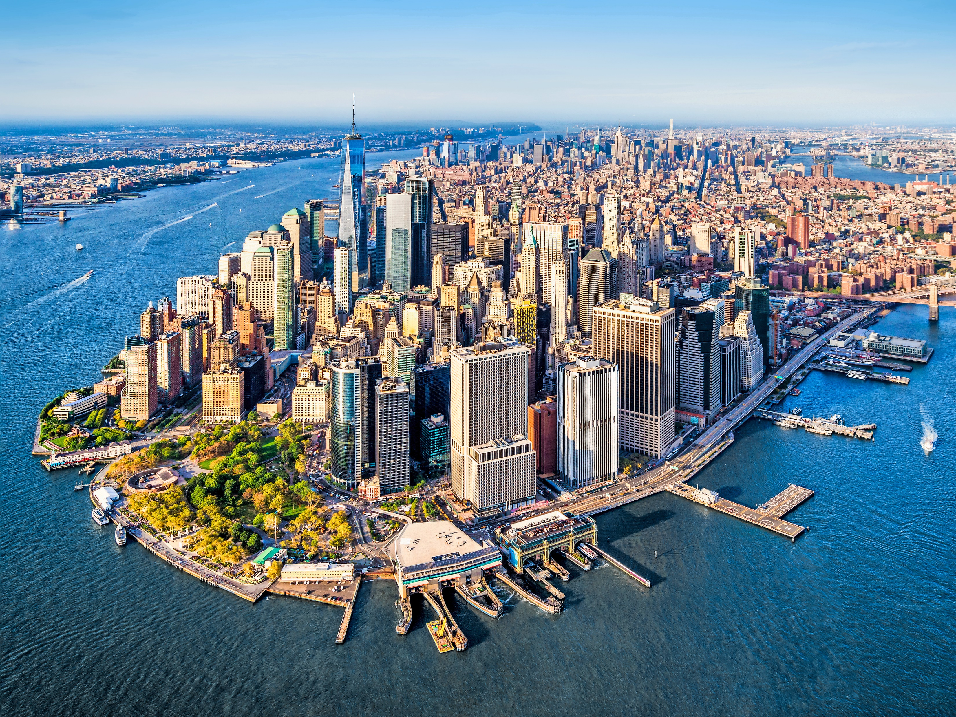
Die Weltstadt New York verdankt ihre Bedeutung immer schon ihrer Lage am Meer. Der Hafen von New York ist seit langer Zeit ein wichtiger Umschlagplatz für Güter aller Art. Heute haben die Ausflugsschiffe und Wassertaxis von New York touristische Bedeutung.

Slide 7
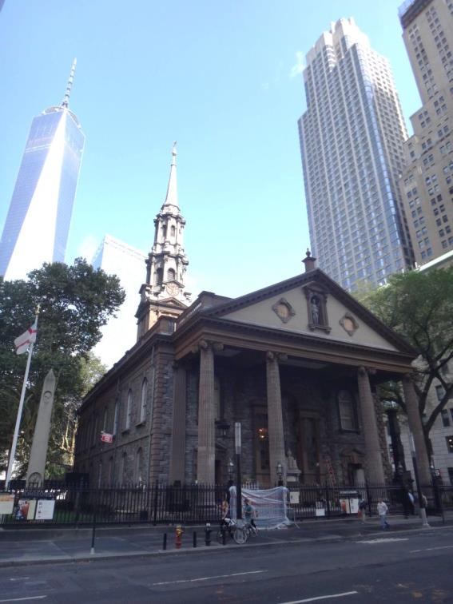
St Paul‘s Chapel ist eine kleine Kirche. Sie ist mit rund 250 Jahren das älteste Gebäude von New York, das noch immer genutzt wird. Diese Kirche steht gegenüber dem ehemaligen World Trade Center und blieb bei den Terroranschlägen vom 11. September 2001 unbeschädigt.

Slide 8
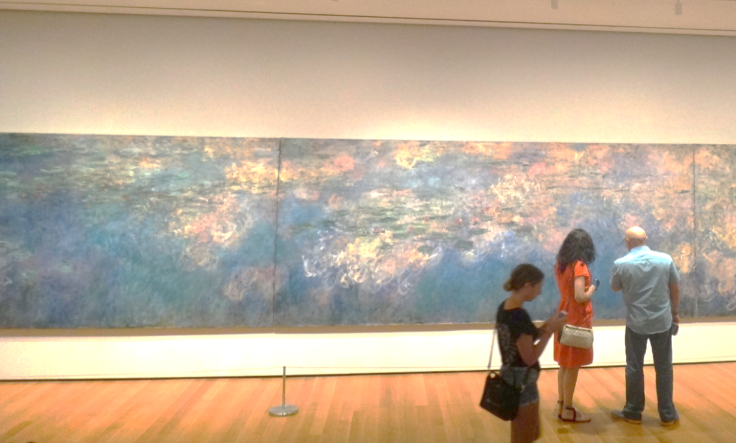
New York hat keine so lange Geschichte aufzuweisen wie viele europäische Städte. Dennoch beherbergt diese Weltstadt viele wichtige Kunstsammlungen. Eine davon ist das Metropolitan Museum of Modern Art.
Hier ist auch ein Gemälde von Claude Monet ausgestellt: Seerosen.

Slide 9
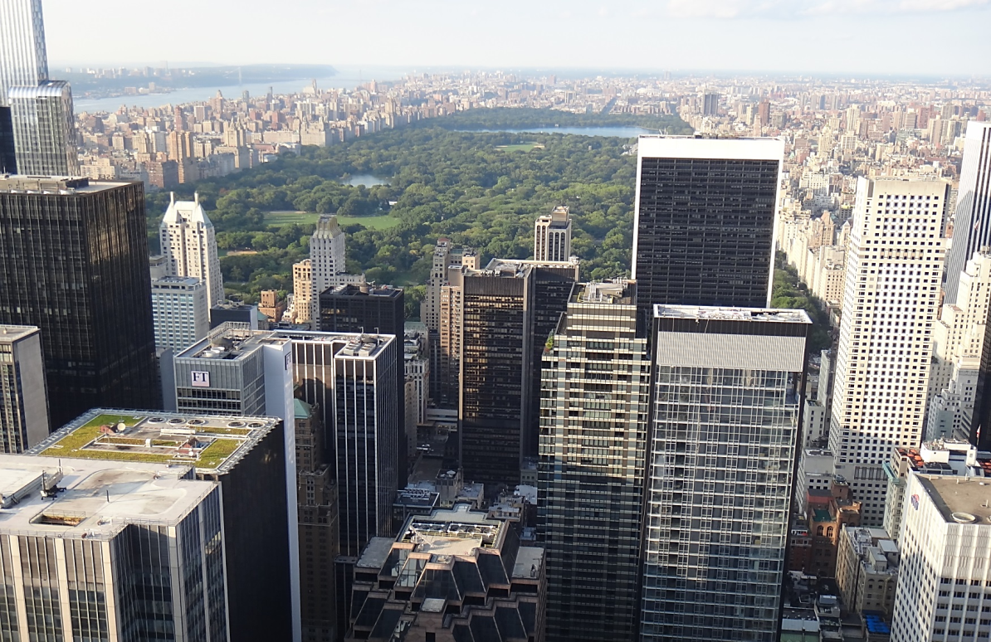
Der Central Park ist, wie der Name schon sagt, ein großer Park im Zentrum von Manhattan.
Hier erholen sich die Bewohnerinnen und Bewohner von New York sowie auch die Touristinnen und Touristen vom Trubel der Millionenstadt.

Slide 10
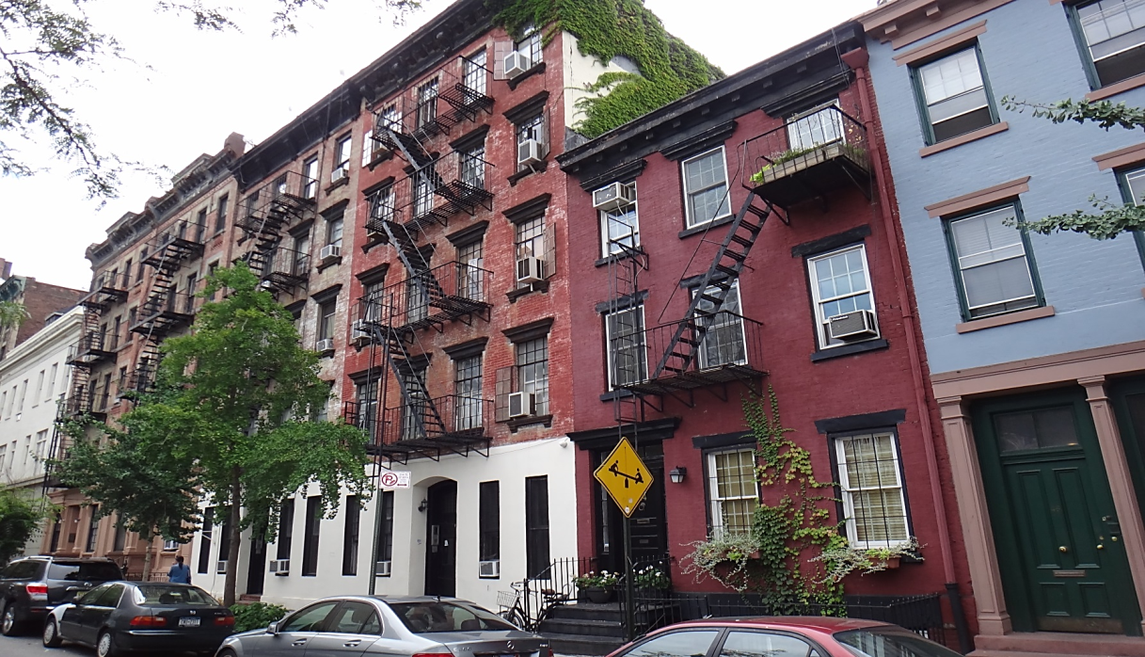
In 19. Jahrhundert wuchs die Stadt New York besonders schnell. Viele Häuser wurden gebaut. Zur Sicherheit der Bewohnerinnen und Bewohner wurden im Laufe der Zeit so genannte Feuerleitern installiert.

Slide 11
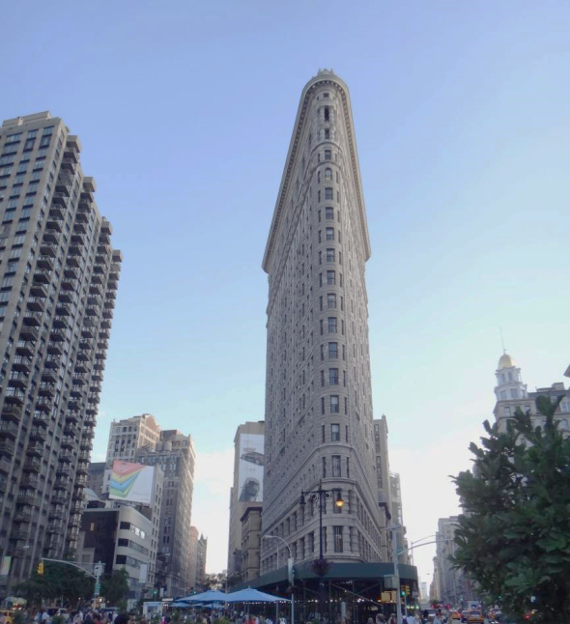
Das Flat Iron Building war einer der ersten Wolkenkratzer von New York. Flat Iron bedeutet Bügeleisen. Das gibt die Form des Hauses am besten wieder. Bis heute ist dieses Hochhaus eine der Sehenswürdigkeiten von New York.

Slide 12
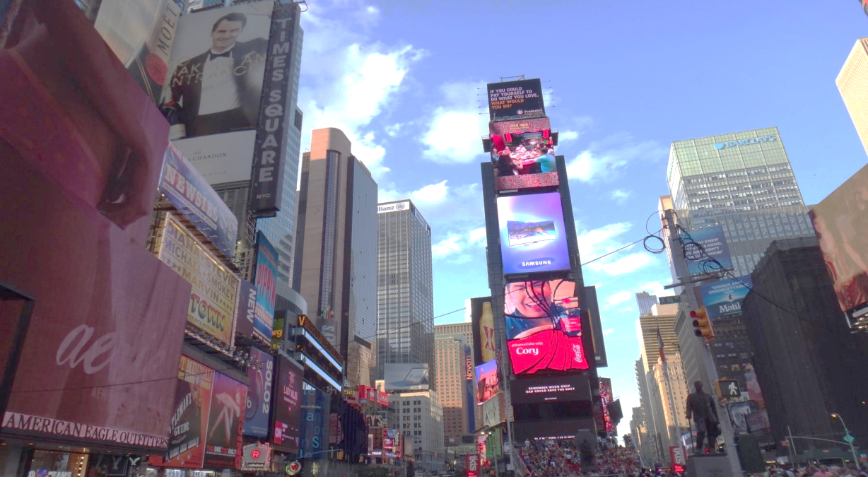
Der Times Square ist nicht nur der berühmteste Platz von New York. Er ist auch die berühmteste Kreuzung der Welt. Hier trifft der Broadway auf die 7th Avenue. Auf diesem lang gezogenen Platz findet jährlich eine riesige Silvesterparty statt. Millionen von Menschen sehen sie im Fernsehen.

Slide 13
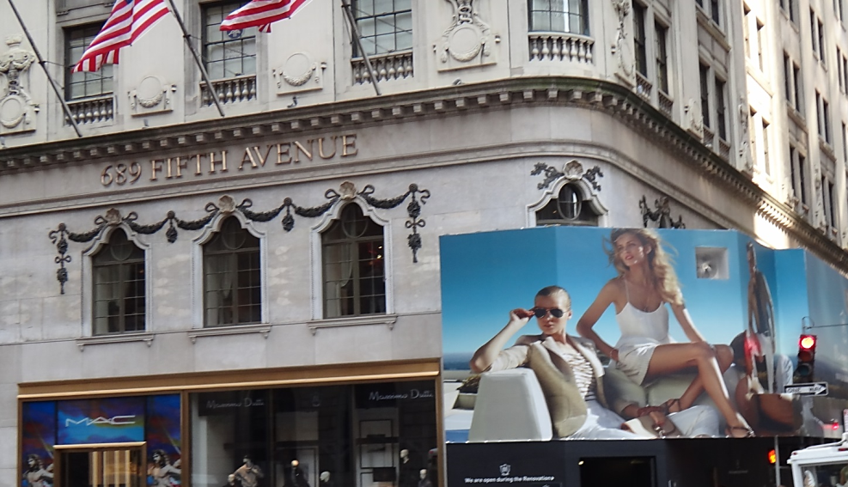
Die Fifth Avenue ist eine der wichtigsten Einkaufsstraßen von New York. Hier haben sich die bekanntesten Marken des Schmuckhandels und Modehandels niedergelassen.

Slide 14
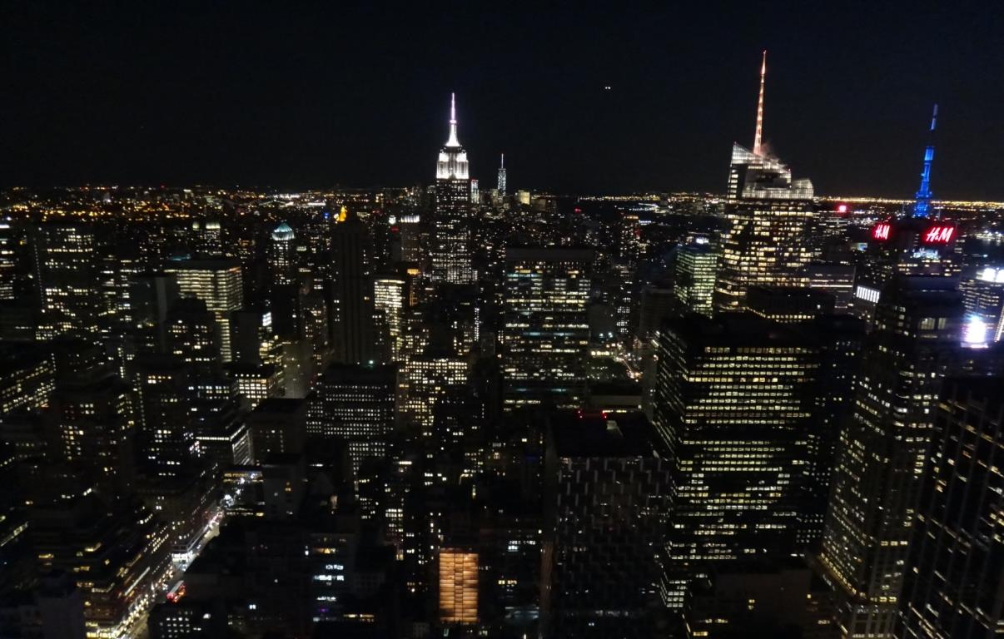
New York wird auch als die Stadt bezeichnet, die niemals schläft. Die nächtliche Skyline zeigt beleuchtete Wolkenkratzer und Hochhäuser. In der Mitte des Bildes befindet sich das Empire State Building, der bekannteste Wolkenkratzer von New York.

Slide 15
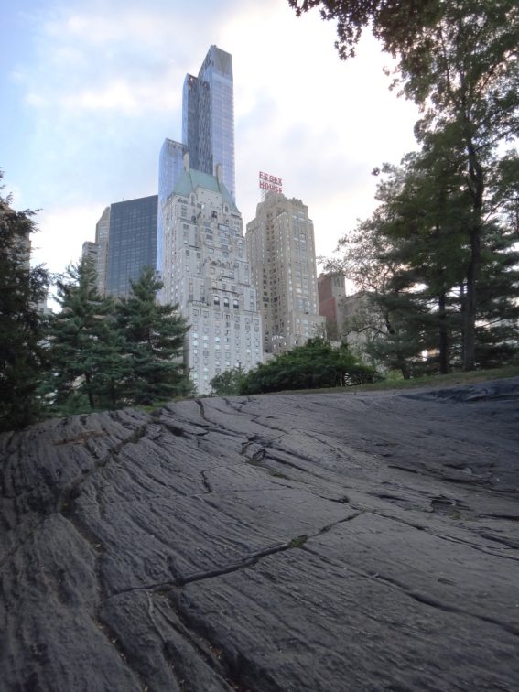
In New York werden so hohe Häuser und sogar Wolkenkratzer gebaut, weil die Grundstückspreise extrem hoch sind. Ein anderer Grund ist der sehr harte Untergrund. Er besteht aus Schiefer.

Slide 16
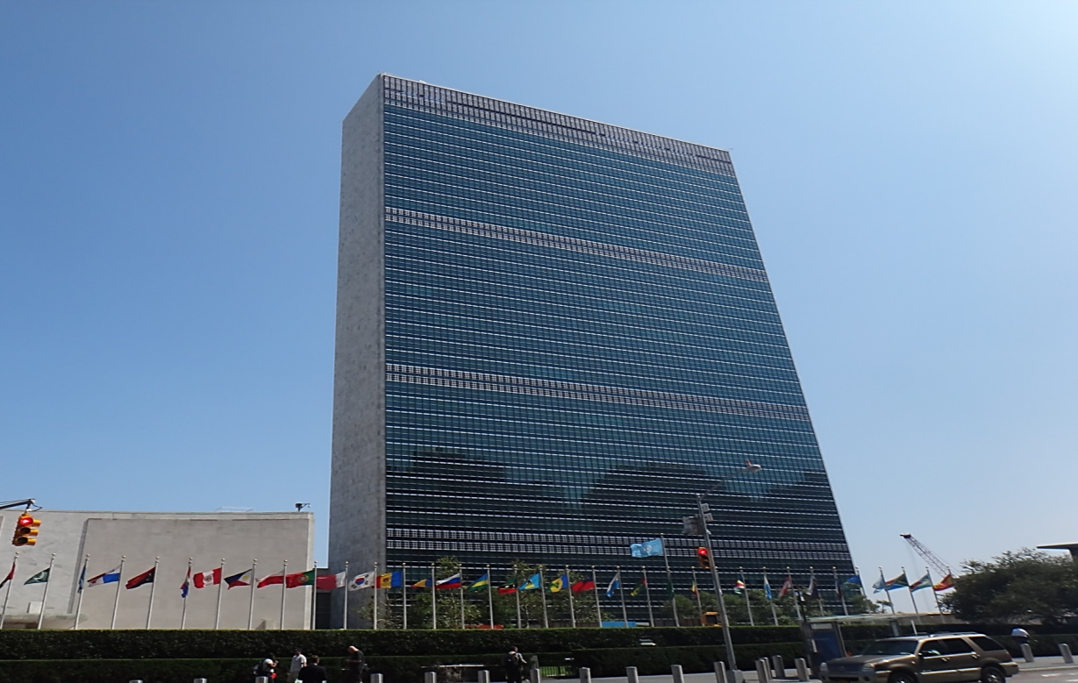
New York ist nicht nur wegen der Wolkenkratzer weltweit bekannt. Hier befindet sich auch der Hauptsitz der Vereinten Nationen (UNO). Die wichtigsten Aufgaben der UNO sind die Erhaltung des Weltfriedens, der Schutz der Menschenrechte und die Einhaltung des Völkerrechtes.

Slide 17
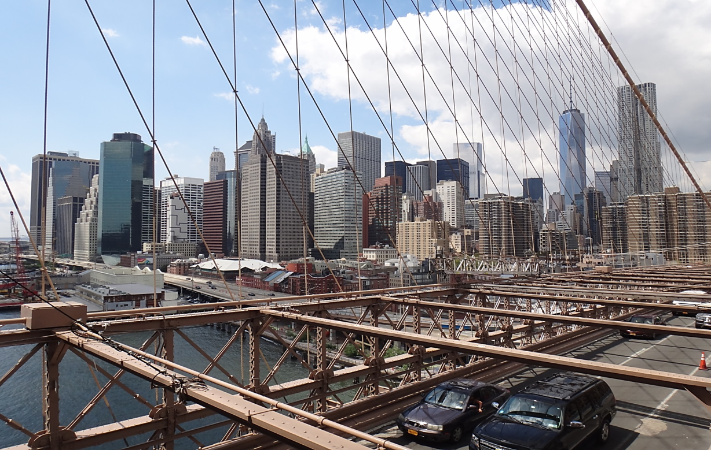
Die Weltstadt New York ist nicht nur das Finanzzentrum der Vereinigten Staaten von Amerika (USA), sondern auch der gesamten Welt. Von der Brooklyn Bridge sieht man auf den großen Finanzbezirk: Financial District.

Slide 18
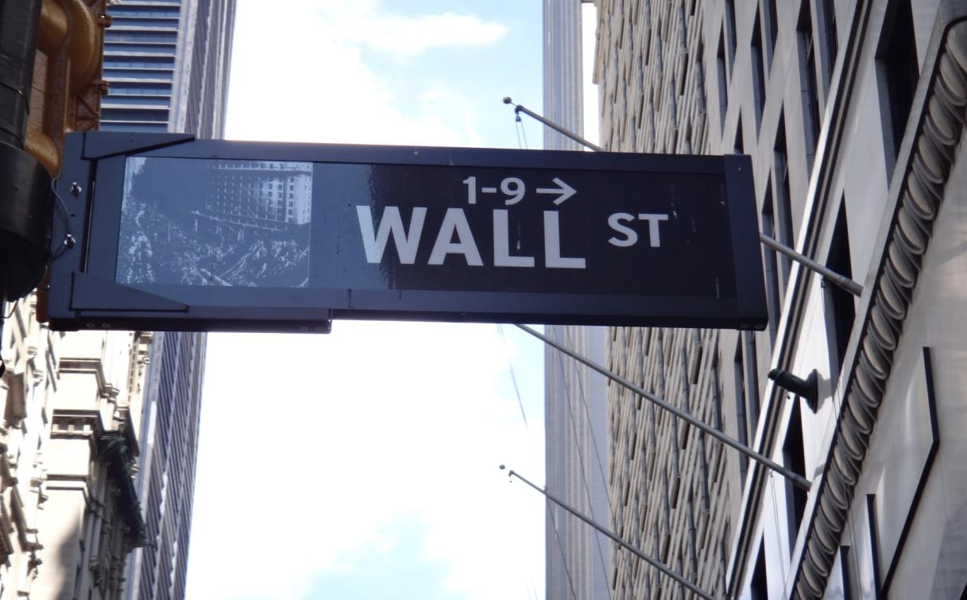
In der Wall Street befinden sich viele bekannte Banken. Wer den Namen Wall Street hört, denkt an Reichtum und Macht.

Slide 19
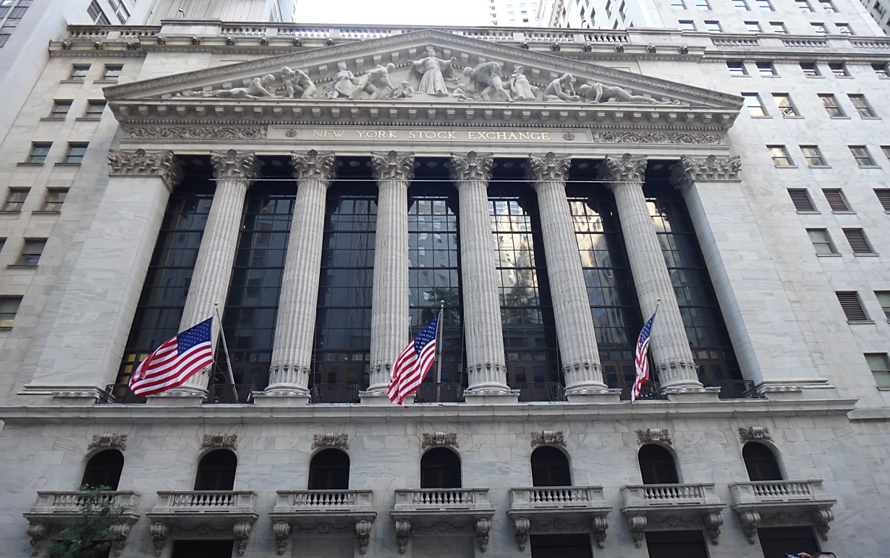
Jeden Tag werden hier Finanzgeschäfte um hunderte Millionen Dollar gemacht. Manche Menschen verlieren bei riskanten Geschäften ihr ganzes Vermögen. Für andere ist es eine Möglichkeit, mit ihrem ersparten Geld Gewinne zu machen. Und einige Reiche werden an der Wall Street noch reicher.

Slide 20
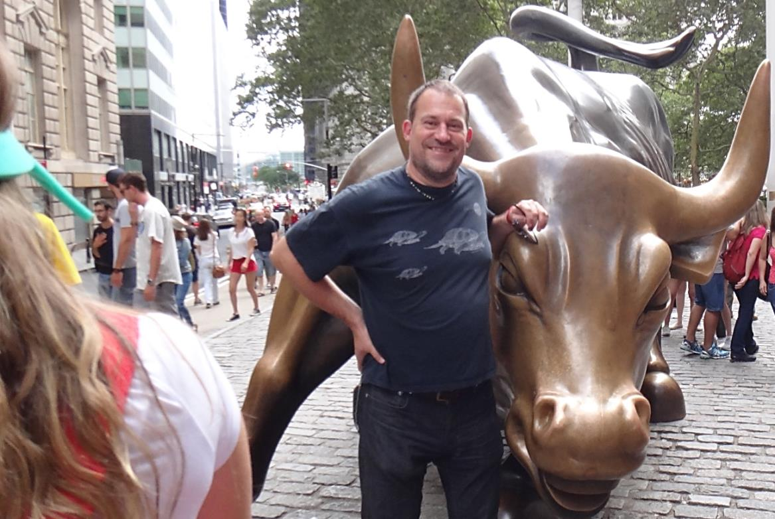
Die Statue aus Metall wird „The Charging Bull“ genannt.
Die Skulptur ist ein Zeichen des Optimismus. Gemeint ist damit die Hoffnung, dass die Finanzgeschäfte hohe Gewinne bringen.
Der Bulle steht in der Nähe der Wall Street.

Slide 21
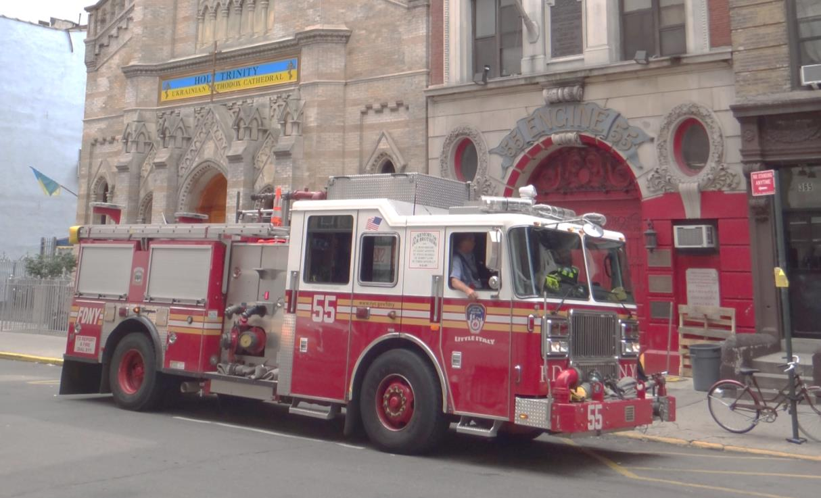
New York ist aber auch eine Stadt wie jede andere. Wenn ein Feuer ausbricht oder ein sonstiger Notfall gemeldet wird, rückt die Feuerwehr aus. Nur: Auch die Feuerwehrautos sind hier meist größer als anderswo.

Slide 22
Impressum
© Österreichischer Bundesverlag Schulbuch GmbH & Co. KG, Wien 2023
Autorinnen und Autoren: Christian Fridrich, Gabriele Kulhanek-Wehlend, Carina Chreiska-Höbinger, Jasmin Sonnleitner, Christoph Steinhart
Text und Fotos: Christian Fridrich, Großweikersdorf, F6: Eloi_Omella / Getty Images
Alle Rechte vorbehalten.
www.oebv.at
Das Werk und seine Teile sind urheberrechtlich geschützt. Der Verlag gewährt das Recht des Downloads und des Einsatzes im Unterricht. Das Herauslösen, Kopieren und Bearbeiten von Daten jeder Art ist untersagt. Das Ausdrucken und Anfertigen von Kopien ist ausschließlich für den eigenen Unterrichts-gebrauch gestattet. Urhebervermerke, Seriennummern sowie sonstige der Programmidentifikation dienende Merkmale dürfen nicht entfernt oder geändert werden. Weder das Werk noch seine Teile dürfen in ein Netzwerk gestellt oder über das Internet weiter verbreitet oder veräußert werden.
Jede Nutzung in anderen als den genannten Fällen bedarf der vorherigen schriftlichen Einwilligung des Verlages.
Hinweise zum Einsatz
Die Bildergalerie bezieht sich auf das Thema „Wien und New York vergleichen“ auf den Seiten 42 und 43 im Schulbuch unterwegs 1.
Sie kann als Einstieg dienen.
Wir wünschen einen erfolgreichen Unterricht!

